Slide 1
بهبود عملکرد چرخدنده مارپیچ با استفاده از الگوریتم نیچینگ ممتیک جلیل رستگارزاده فروردین 95

Slide 2
ارائه مدلی برای بهبود در عملکرد چرخ­دنده مارپیچ با استفاده از بهینه­سازی طراحی و شرایط کاری آن می­باشد.
تابع هدف در مدل حاضر، کاهش ضریب اصطکاک و در نتیجه کاهش سایش و هدررفت انرژی درنظر گرفته شده است. تحلیل درگیری و روان­کاری چرخ­دنده مارپیچ، به­ترتیب توسط معیار انرژی پتانسیل الاستیک مینیمم و روش تقسیم بار جانسون انجام شده است. این کار بـر مبنای دو فـرض اصلی صورت گرفتـه است. چـرخ­دنـده مارپیـچ از تعـداد محدودی چرخ­دنـده ساده­ی باریک تشکیـل شده که هر یک نسبت به دیگری به­میزان زاویه کوچکی دوران داشته است. فرض دوم هم جایگزینی دو استوانه در تماس به­جای هرنقطه از تماس دو چرخ­دنده می­باشد.

Slide 3
برای بهینه­سازی، بازه ی تعدادی از پارامترهای هندسی و شرایط کاری، تعیین می شوند. روش بهینه­سازی در این مقاله، اجتماع ذرات نیچینگ ممتیک، می باشد که یک نسخه بهبود یافته ابتکاری بوده و قدرت بالایی در پیدا کردن مینیمم اصلی از میان مینیم های محلی دارا می باشد. ویژگی مدل ارائه­شده در پژوهش حاضر، قدرت پاسخگویی سریع و کاهش ضریب اصطکاک در چرخ­دنده­های مارپیچ تا حد قابل قبول می باشد.

Slide 4
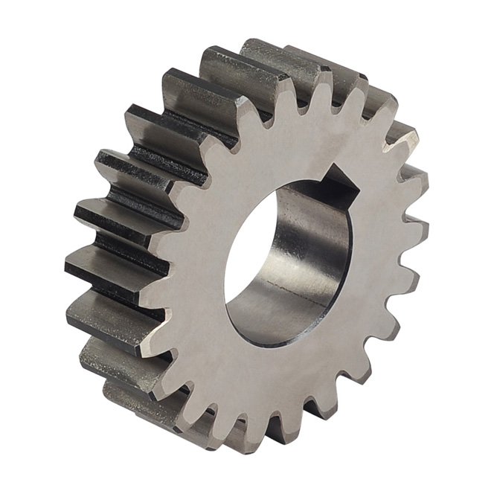
فرق چرخدنده مارپیچ با ساده
چرخ‌دنده ساده
چرخ‌دنده مارپیچ
رفتاری کاملا متفاوت در درگیری
افزایش توان چرخ‌دنده مارپیچ
کاهش سرو صدا
افزایش عمر

Slide 5
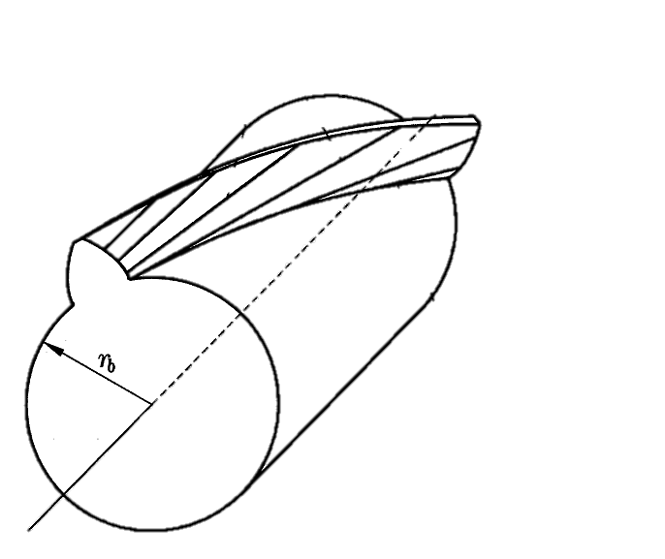
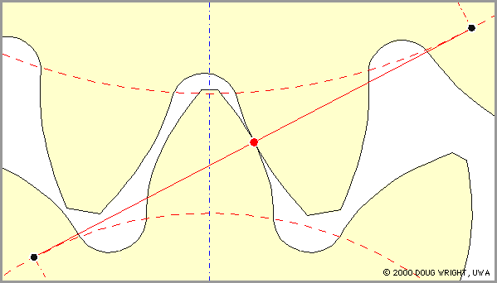
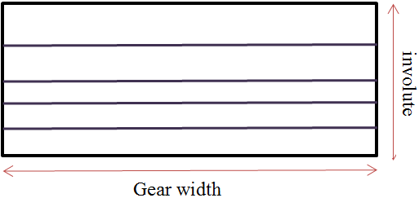
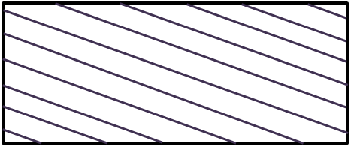
تفاوت خط تماس در چرخدنده مارپیچ و ساده
ψ

Slide 6
مشخصات چرخ‌دنده، بار، سرعت، روان‌کار و زبری سطح
جایگزینی هرنقطه تماس با استوانه­هاي جايگزين
فرض
d_{e}
مساوی؟
خير
بله
μ

Slide 7
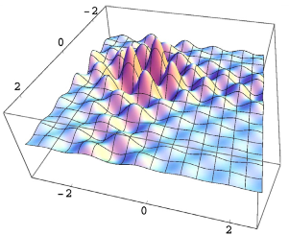
توانمندیهای کُد
به منظور بهینه سازی از الگوریتم نیچینگ ممتیک استفاده شده است.
این الگوریتم قدرت بسیار بالایی در پیدا کردن مینیم اصلی از میان مینیم‌های محلی دارا می باشد.

Slide 8
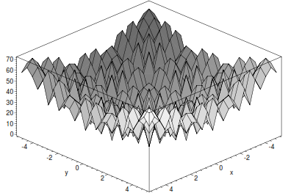
توانمندیهای کُد
نتایج بهینه یابی تابع راستریگین با استفاده از الگوریتم نوشته شده
$$\left.x,y∈(−5.12,5.12\right)$$
تابع راستریگین در فضای دوبعدی
تعداد ابعاد | تعداد ذرات | بهترین ذره | مقدار تابع
2 | 2000 | 000019083/0 0012868464/0- | 0003286025/
3 | 2000 | 1157136976/0- 1529030134/0- 5735570546/0 | 000072559194/
4 | 2000 | 0006109208395/0 0004074172007/0 0007917740184/0- 0005001048957/0 | 0002809672/

Slide 9
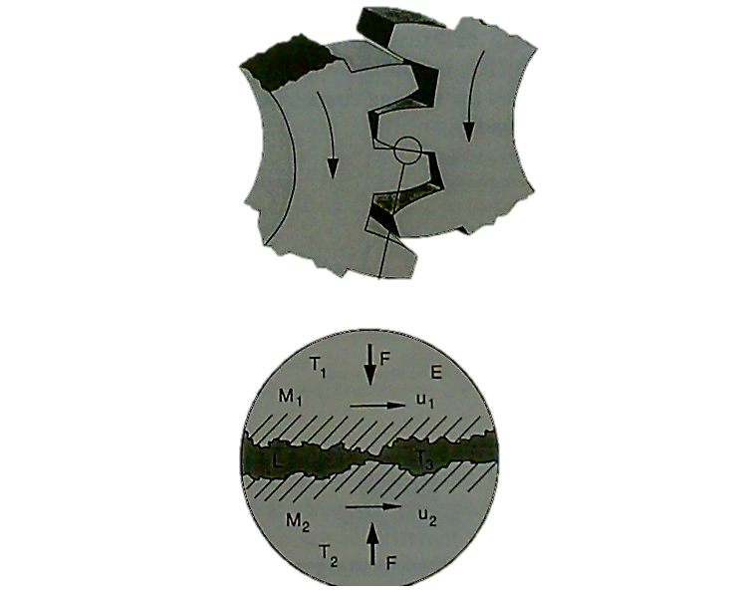
توانمندیهای کُد
در نظر گرفتن اثر زبری سطح در تحلیل عملکرد چرخدنده
­ برای محاسبه نیروی تحمل­شده توسط زبری­ها می­بایست مشخص نمود که هر یک از زبری­های در تماس، دچار چه نوع تغییرشکلی می­شونـد

Slide 10
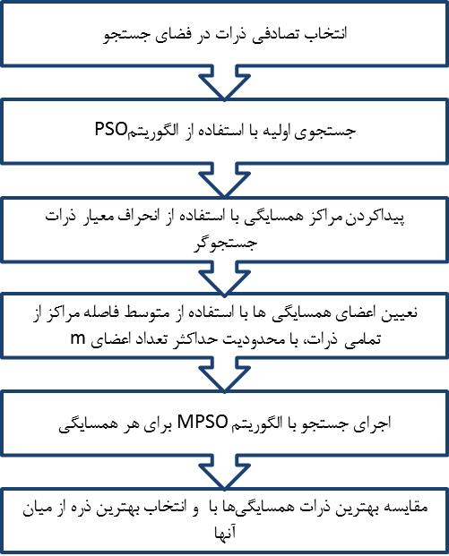
توانمندیهای کُد
روند نمای حل

Slide 11
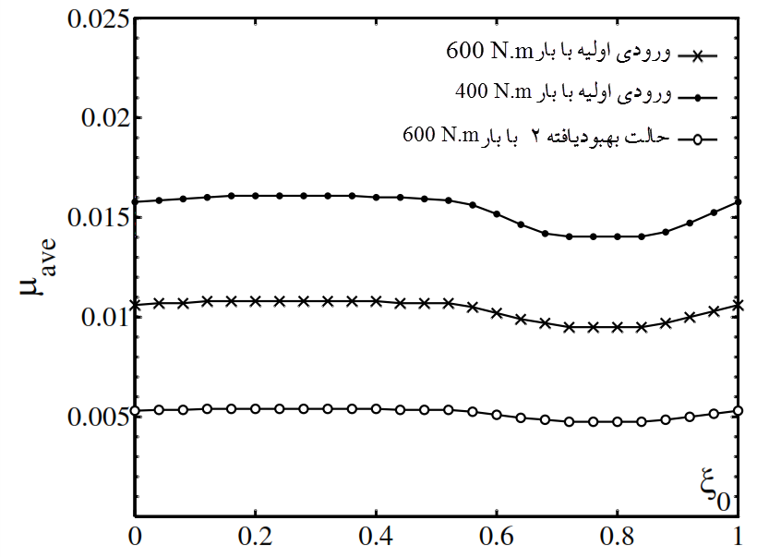
توانمندیهای کُد
کاهش اصطکاک در مقابل افزایش بار
مقدار ضریب اصطکاک متوسط درگیری دو چرخ­دنده در طول سیکل درگیریشان

Slide 12
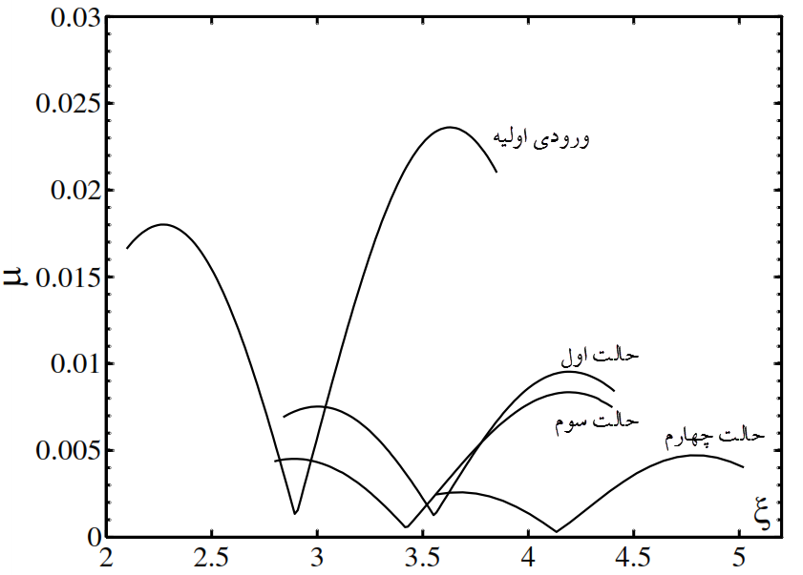
توانمندیهای کُد
مقایسه نتایج بدست امده از الگوریتم
مقدار ضریب اصطکاک در هر نقطه تماس در طول خطوط تماس دندانه­های چرخ­دنده

Slide 13
آنچه در این کد خواهید آموخت
1- معرفی الگوریتم اصلاح شده اجتماع ذرات نیچینگ ممتیک
2- نحوه ی ساده سازی چرخدنده مارپیچ به چرخدنده ساده
3- روش تقسیم بار جانسون و معرفی روش پدررو
4- نحوه ی محاسبه بار روی زبری ها و دسته بندی الاستیک پلاستیک انها

Slide 14
نکات و الزامات
1- آشنایی اولیه با الگوریتم های بهینه یابی و الگوریتم pso.
2- آشنایی با محاسبات اولیه چرخدنده ها
3- آشنایی به زبان متلب
4- آشنایی به مباحث ترایبولوژی

